Slide 1
СОВЕТ РОДИТЕЛЕЙ МАОУ СОШ № 2
17.09.2020

Slide 2
Совет родителей - объединение родителей, создаваемое по инициативе родителей (законных представителей) обучающихся в целях учета их мнения по вопросам управления Школой и при принятии Школой локальных нормативных актов, затрагивающих права и законные интересы несовершеннолетних обучающихся.

Slide 3
ПОВЕСТКА:
Организация образовательного процесса в
МАОУ СОШ № 2 в связи с эпидемиологической
ситуацией по распространению новой
коронавирусной инфекции.
2. Организация питания в МАОУ СОШ № 2.
3. Создание бренда МАОУ СОШ № 2.
4.Разное.

Slide 4
1. Об организации работы МАОУ СОШ № 2 в условиях сохранения рисков распространения COVID - 19
За каждым классом закреплен учебный кабинет. Организовано предметное обучение.
Исключить общение обучающихся из разных классов.
Исключить проведение массовых мероприятий.
Проведение ежедневных «утренних фильтров».
Запретить посещение родителей (законных представителей) в здание школы. По необходимости в СИЗы.
Контроль за соблюдением правил личной гигиены обучающихся.
Обеспечить наличие антисептиков на входе в школу, в столовой.
Проводить дезинфицирующие мероприятия по графику.
Соблюдать санитарные требования в столовых (обработка мебели, посуды, наличие СИЗ работников пищеблока).
Организовать иммунизацию сотрудников школы и обучающихся.

Slide 5
Организация питания в МАОУ СОШ № 2
Организация бесплатного питания для учащихся 1-4 классов.
Пропаганда горячего здорового питания.
Контроль за качеством питания. Официальный сайт школы.
Главная / Сведения об образовательной организации / Материально-техническое обеспечение и оснащенность образовательного процесса / Информация об условиях питания обучающихся, в том числе инвалидов и лиц с ограниченными возможностями здоровьяРабота комиссии по контролю за качеством питания.
http://maousosh2.ru/sveden/objects/informatsiya-ob-usloviyah-pitaniya-obuchayuschihsya-v-tom-chisle-invalidov-i-lits-s-ogranichennymi-vozmojnostyami-zdorovya/

Slide 6
Бренд школы
Название школы - НьюТон
Учебный план, направления развития школы.
Особенности здания новой школы.
Инициативная группа родителей по разработке бренда школы.

Slide 7
http://maousosh2.ru/kontakty/napischite/

Slide 8
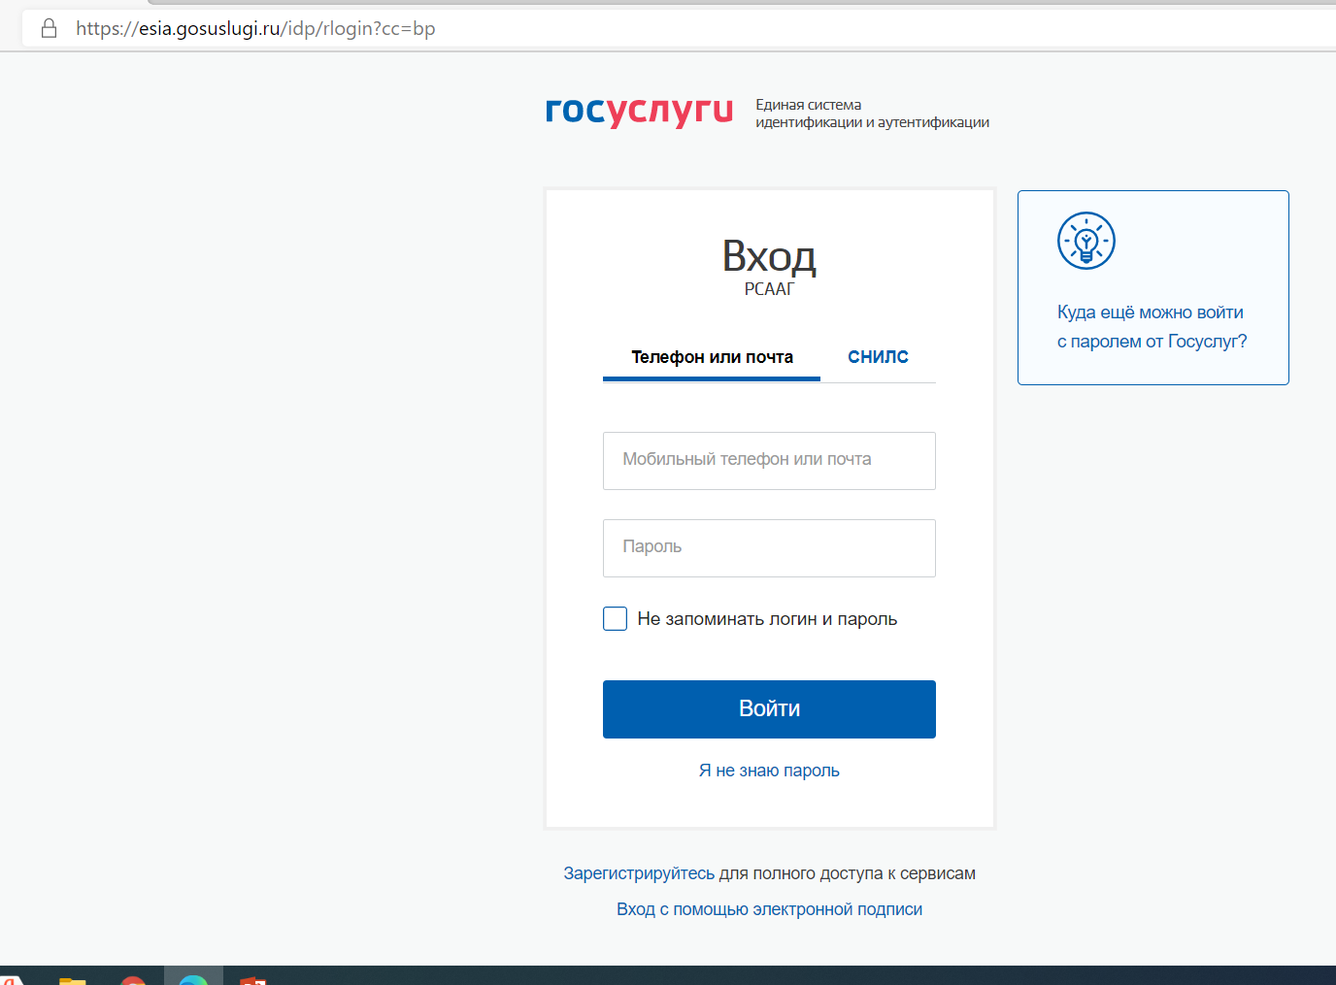
Электронная Пермская Образовательная Система ЭПОС https://school.permkrai.ru/

